Slide 1

PHÁT TRIỂN BỀN VỮNG
QUẢN LÝ RỦI RO &
TẠO GIÁ TRỊ

Slide 2

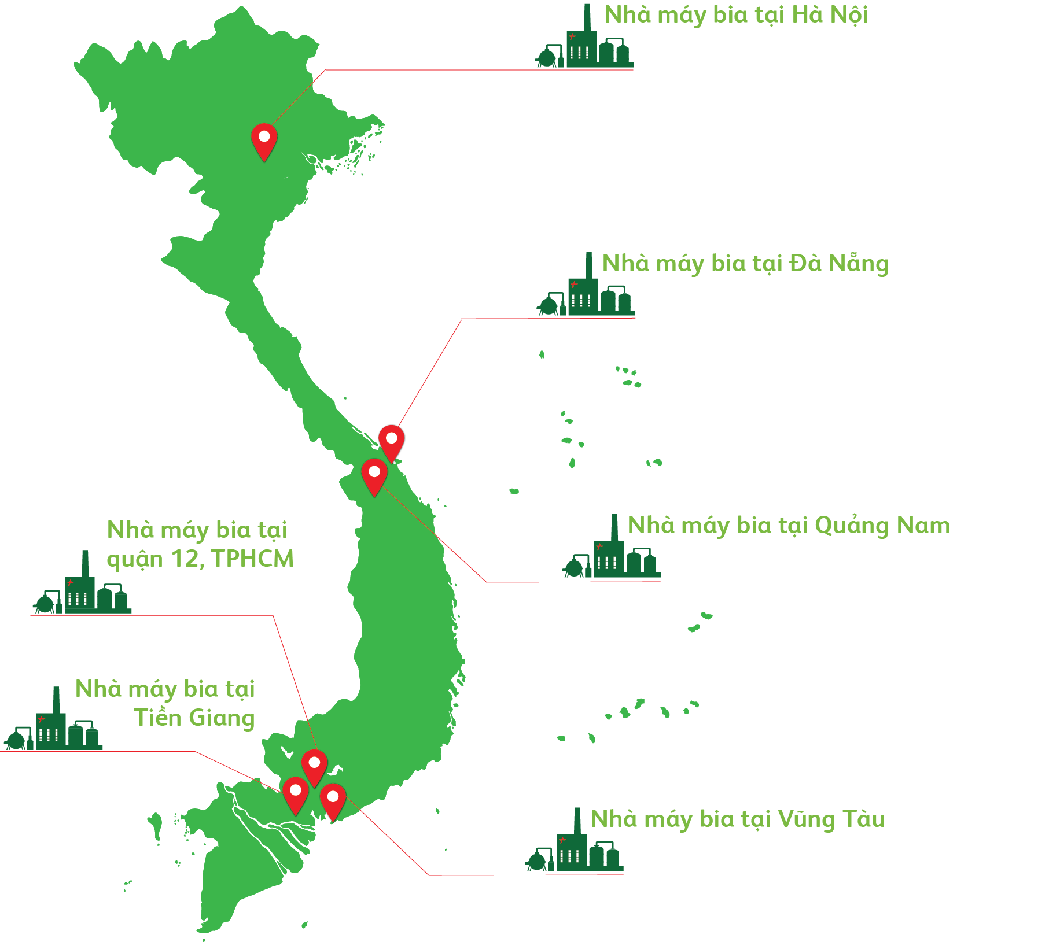
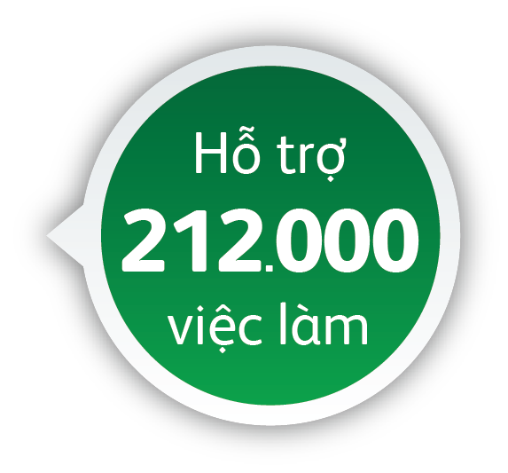

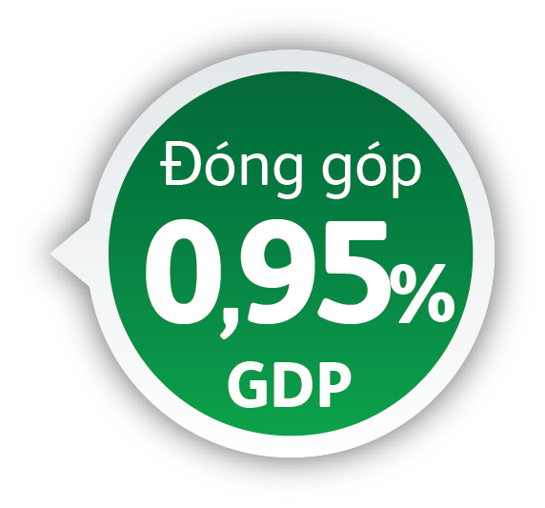


Slide 3

NHẬN DẠNG
RỦI RO & CƠ HỘI

Slide 4
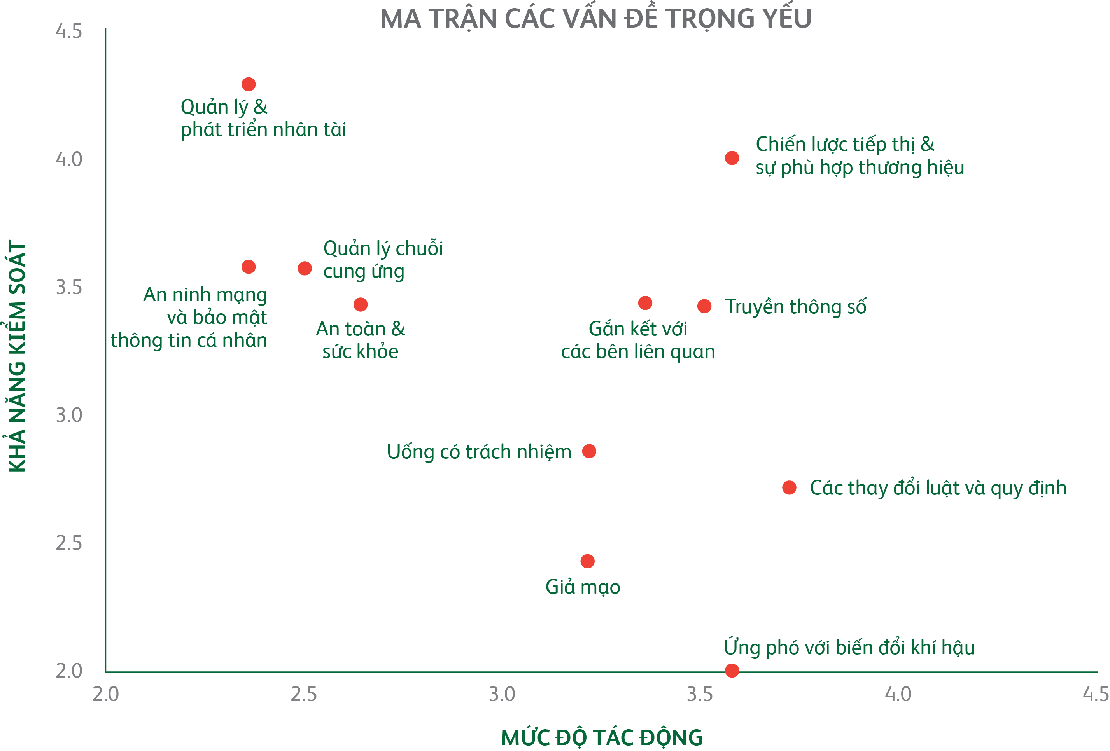
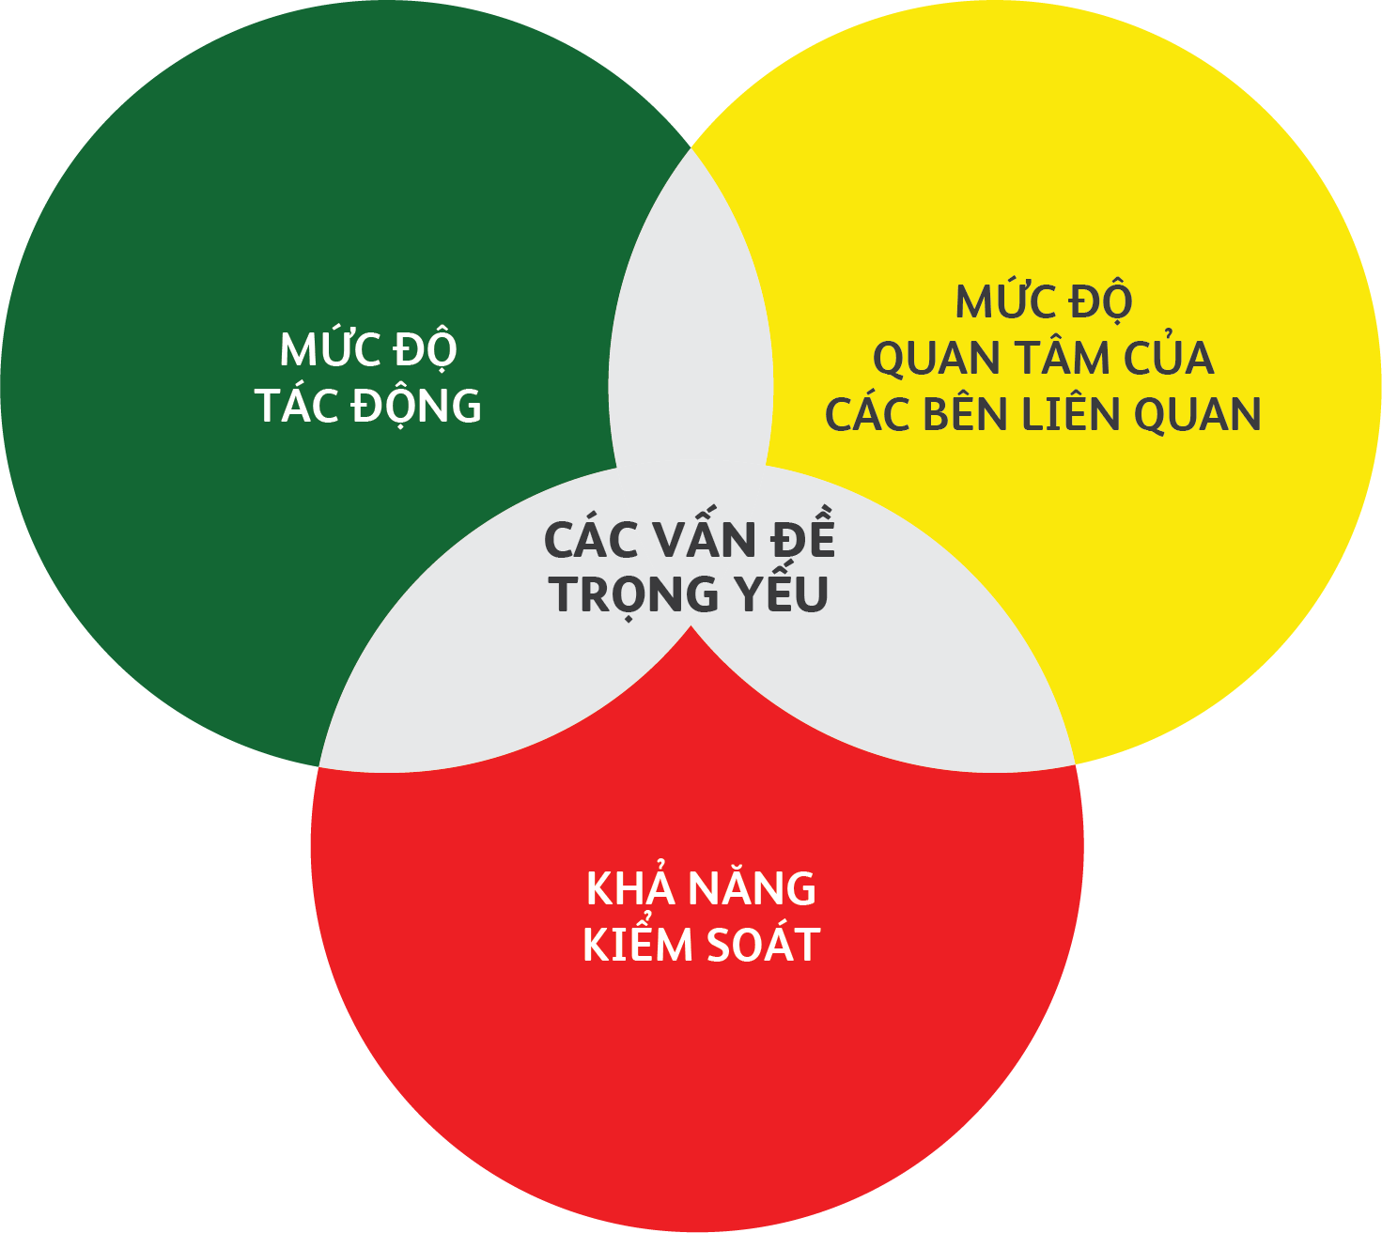

Slide 5
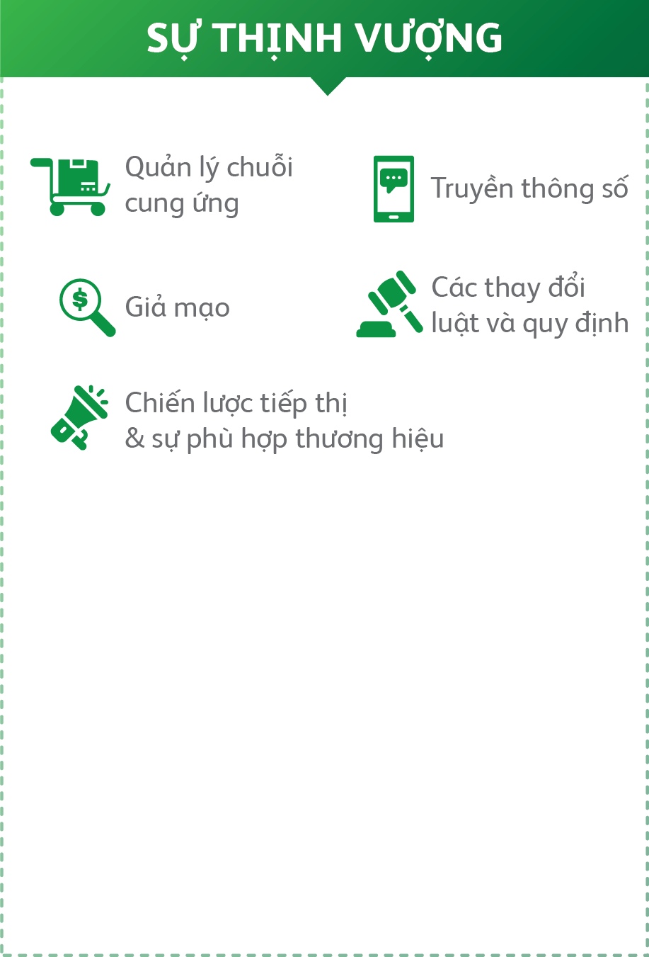
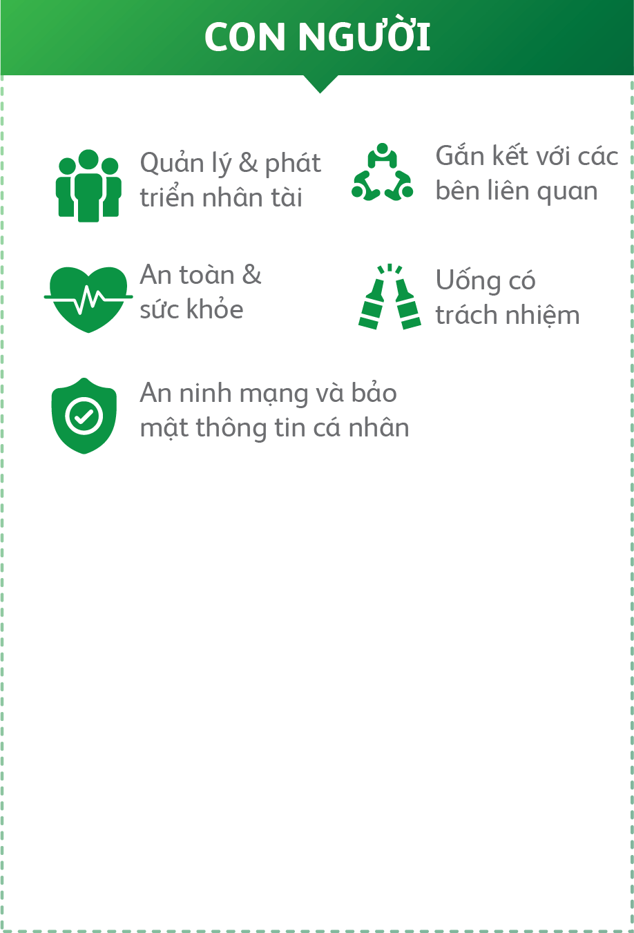

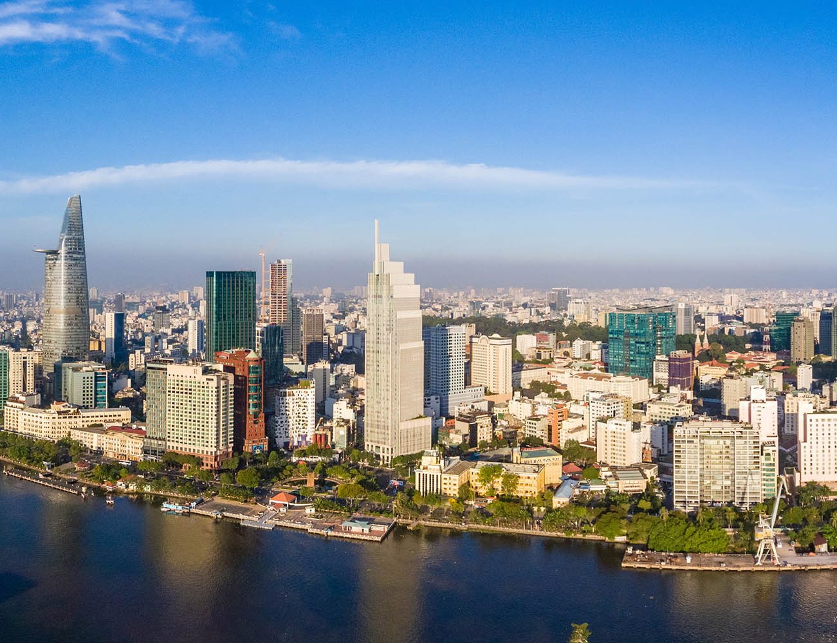
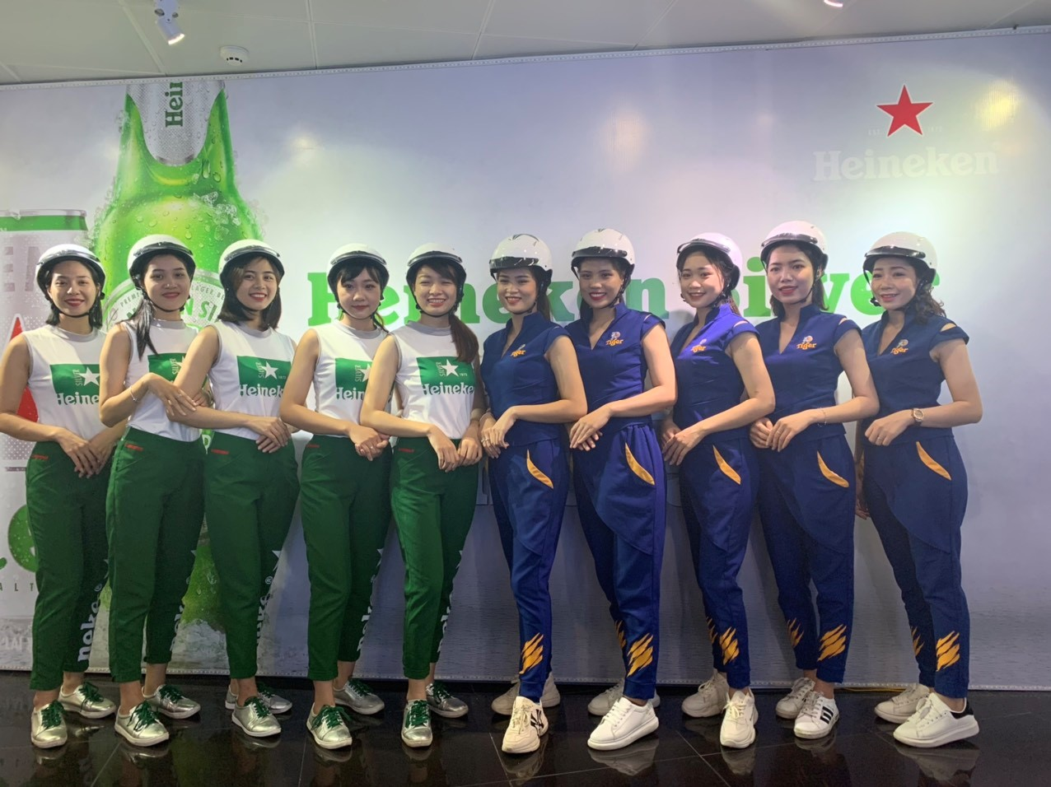
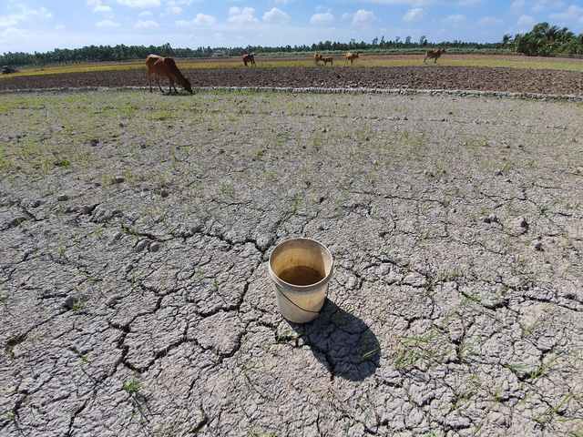

Slide 6
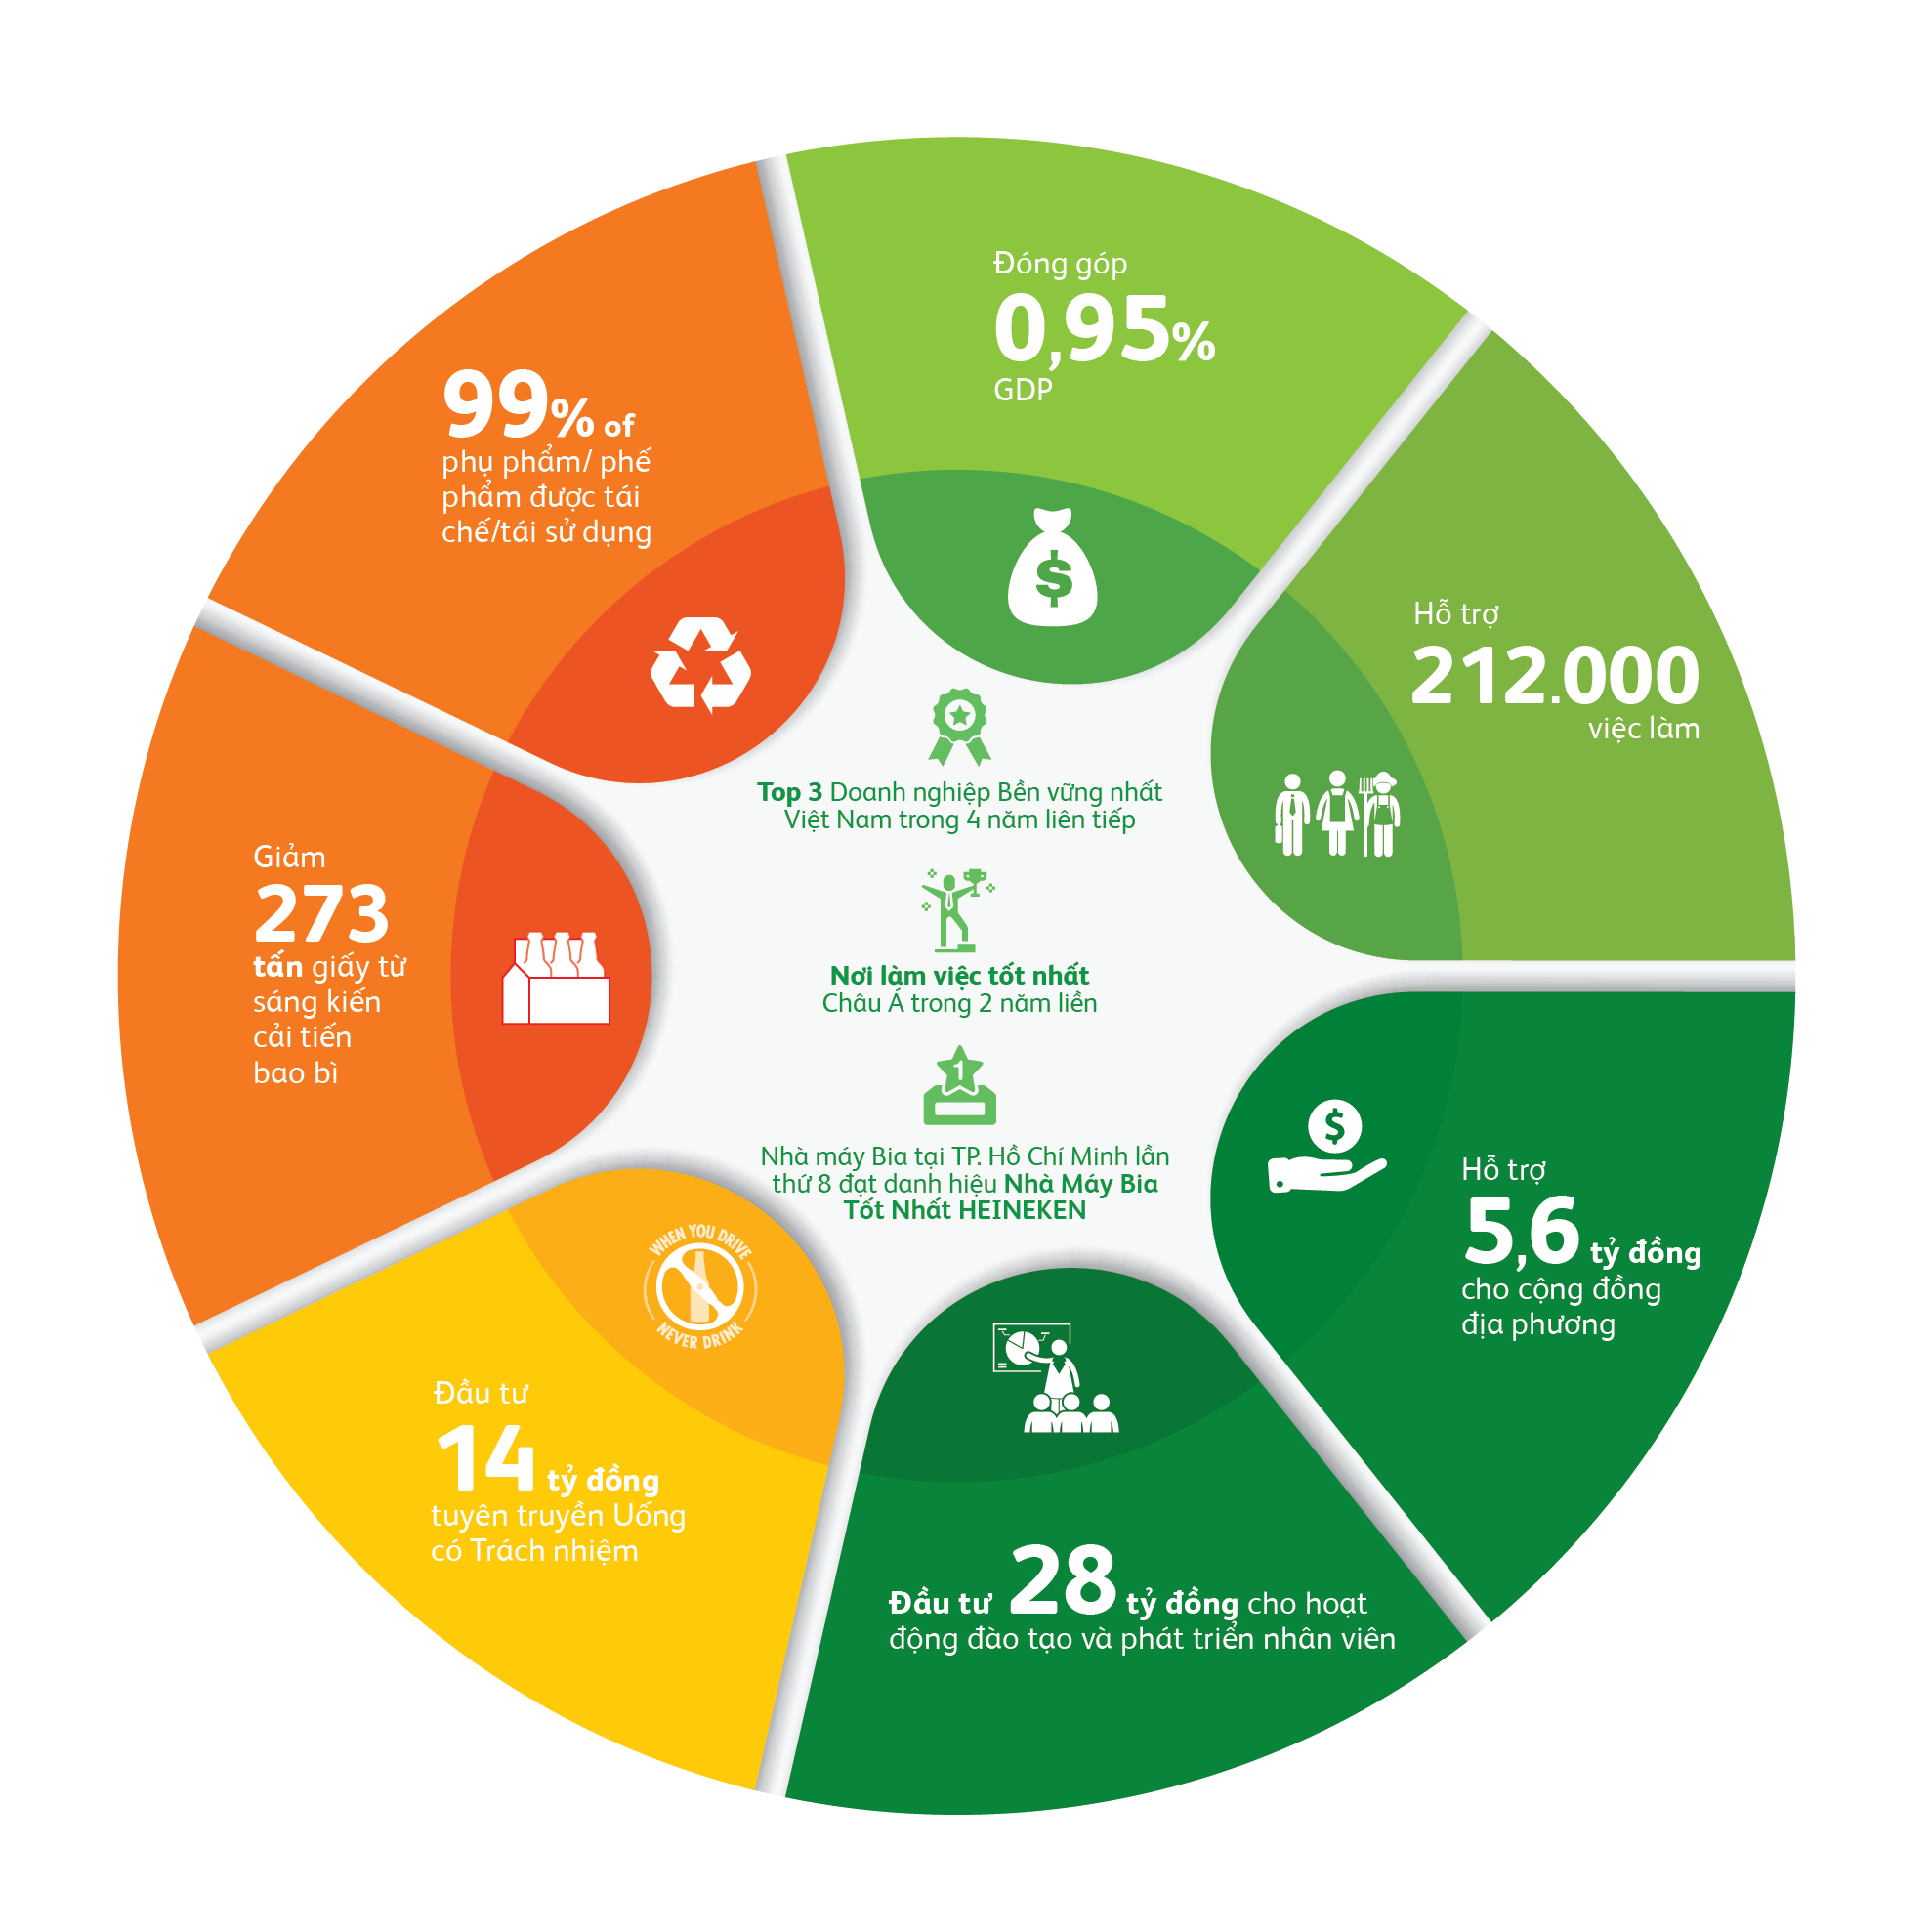
NHỮNG ĐIỂM NHẤN 2019

Slide 7




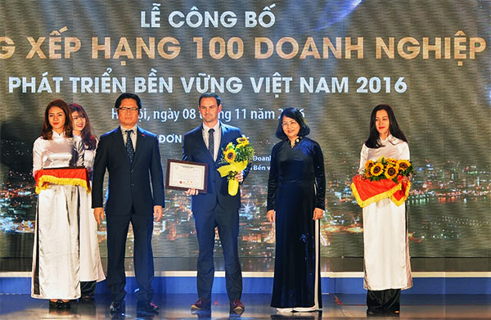
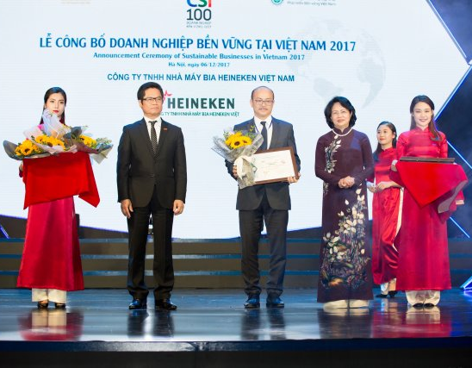
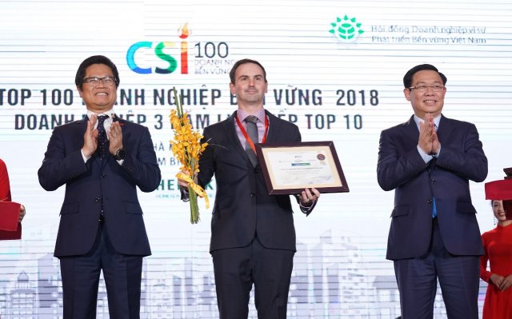
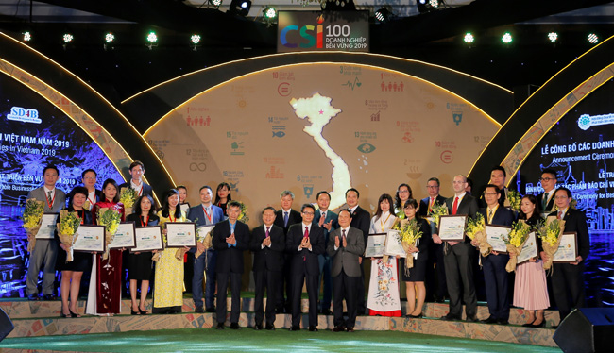
XẾP HẠNG DOANH NGHIỆP PHÁT TRIỂN BỀN VỮNG CSI
#3 NĂM 2016
#1 NĂM 2017 & 2018
#2 NĂM 2019

Slide 8
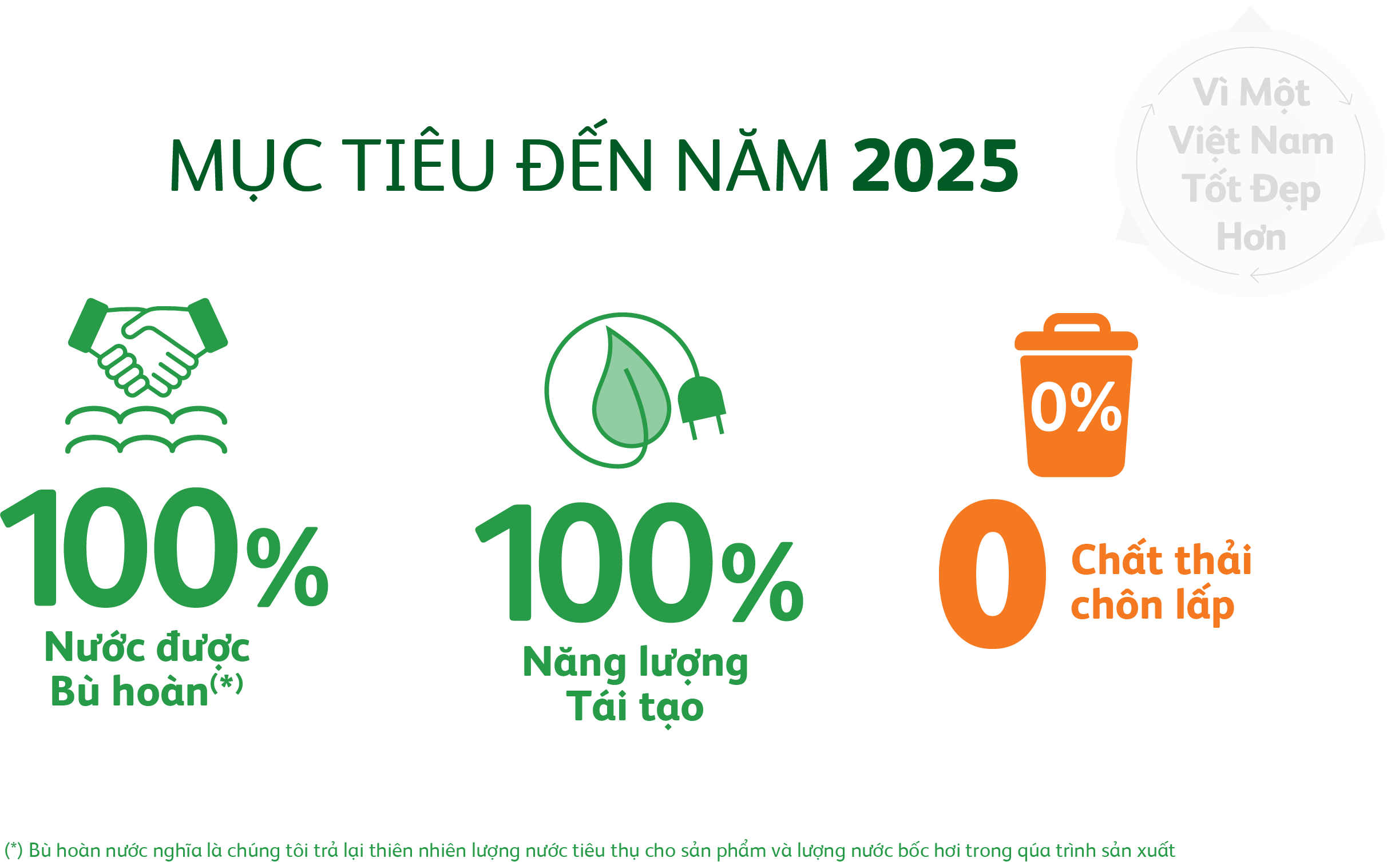

Slide 9
GIẢM THIỂU RỦI RO
DO COVID

Slide 10
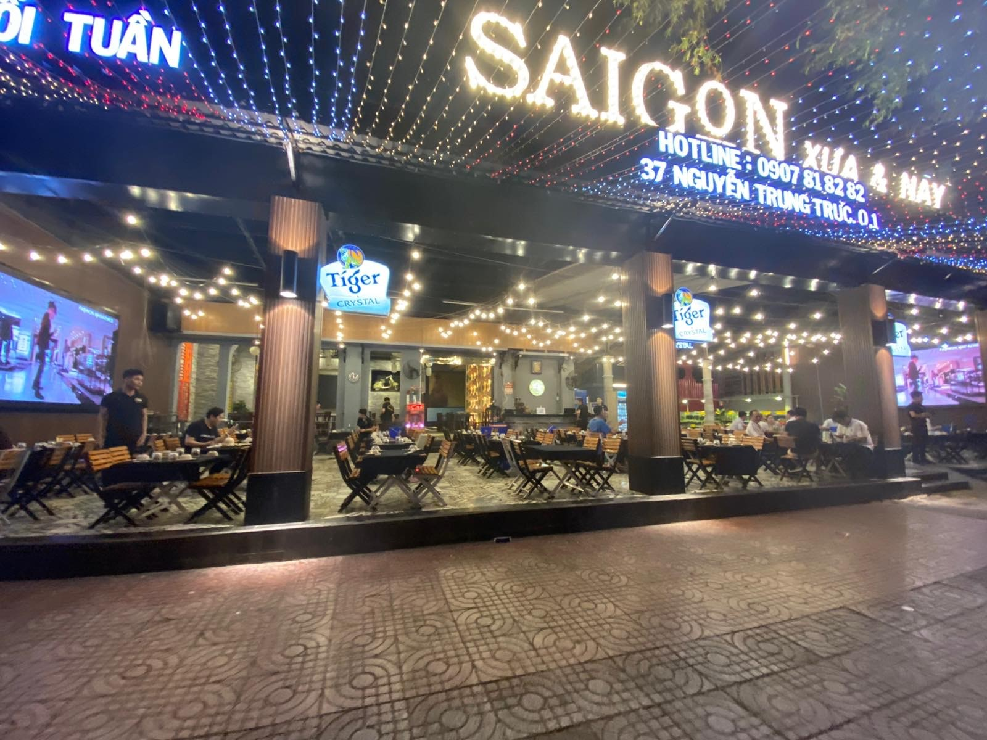
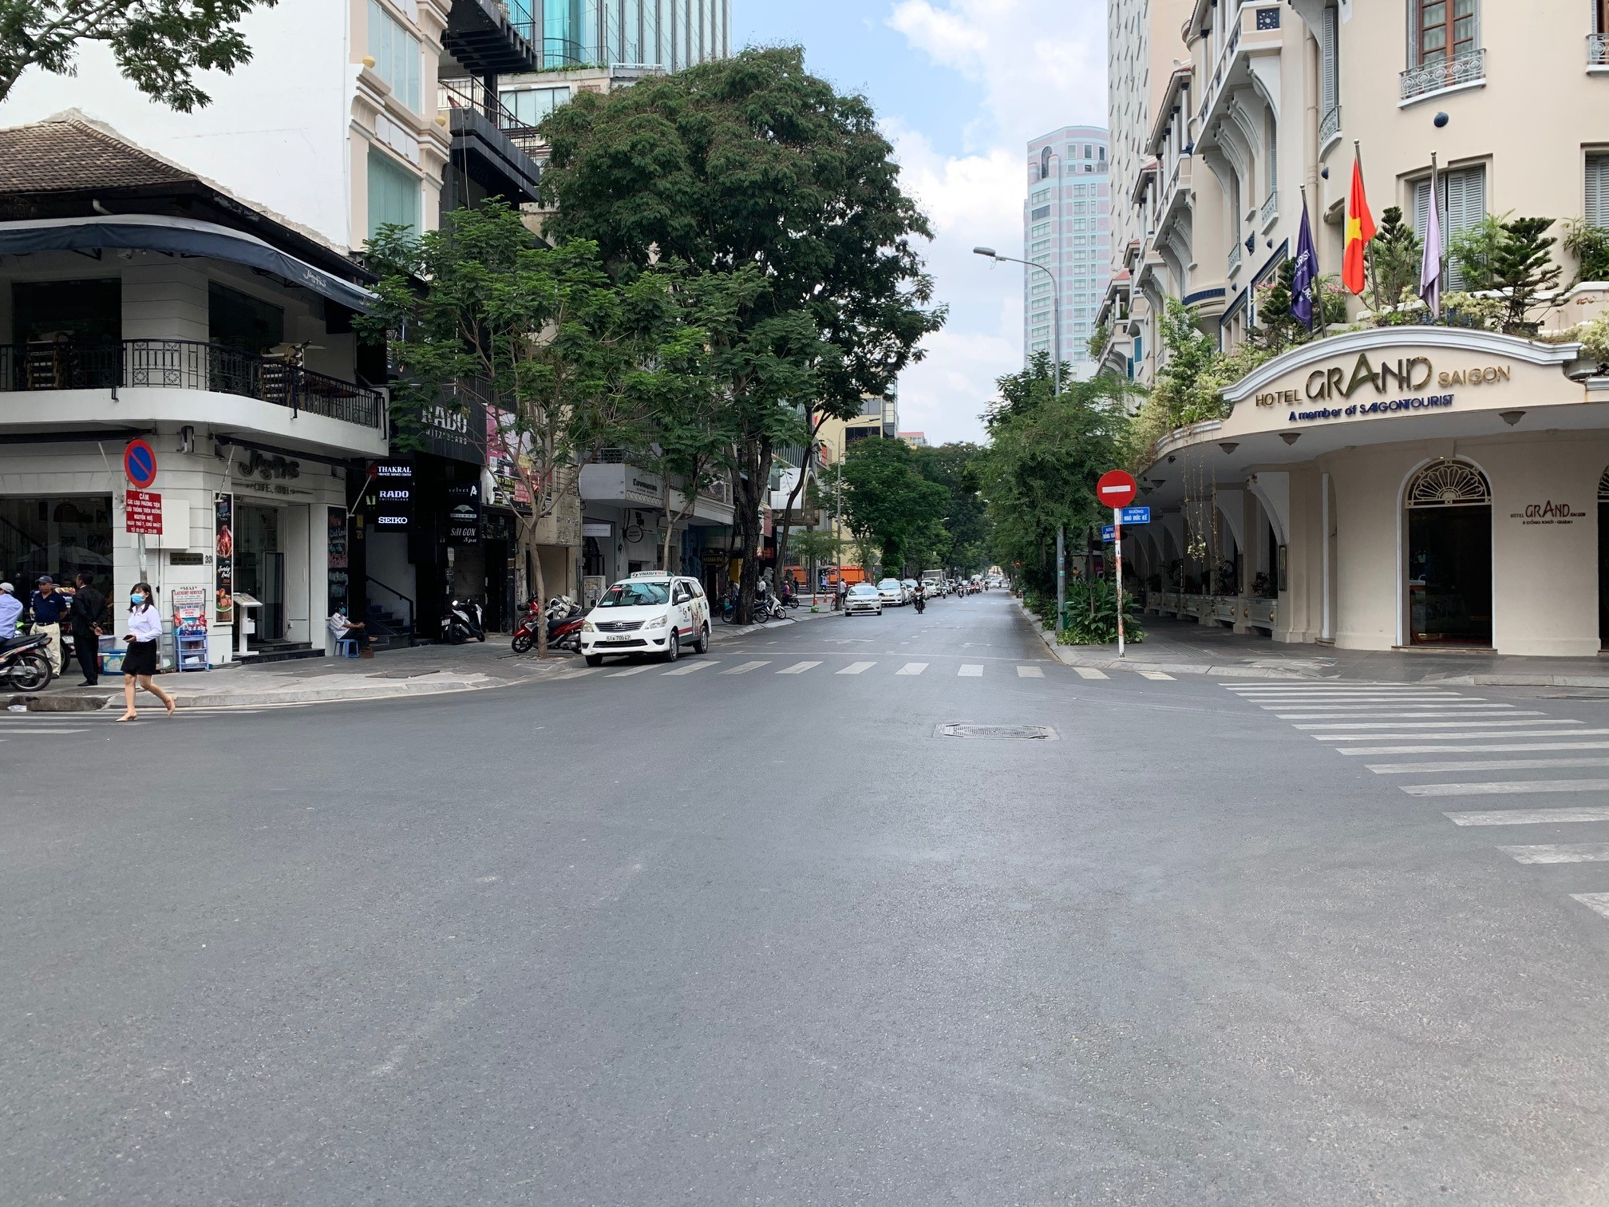

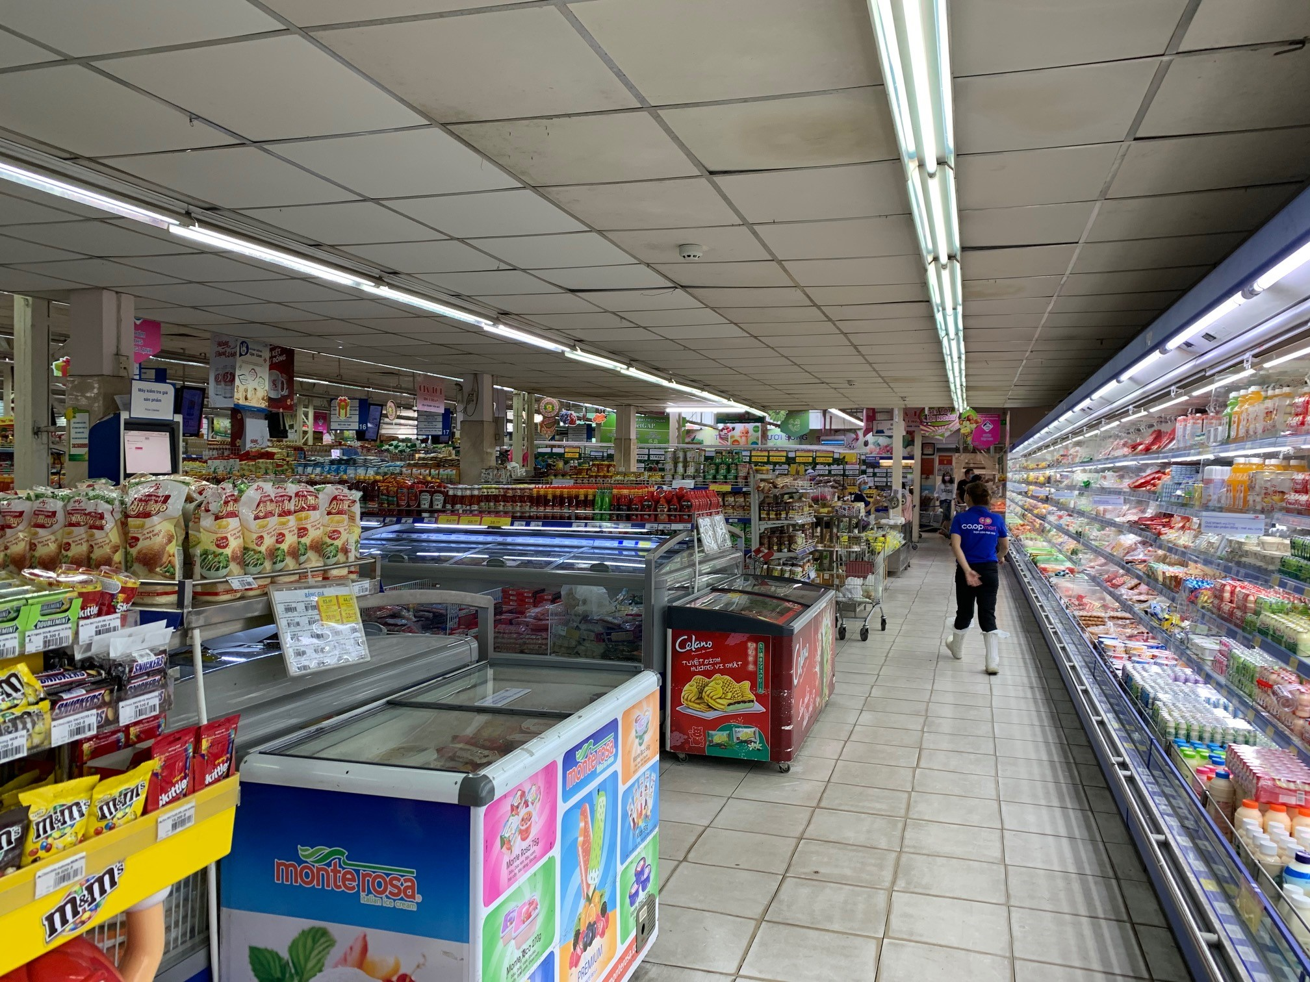
TÁC ĐỘNG
CỦA COVID

Slide 11



10
ỦY BAN PHÒNG COVID
BAN TỔNG GIÁM ĐỐC HEINEKEN TOÀN CẦU
BAN LÃNH ĐẠO HEINEKEN KHU VỰC
BAN ĐIỀU HÀNH HEINEKEN VIỆT NAM
ĐẢM BẢO AN TOÀN
HỖ TRỢ DOANH NGHIỆP

Slide 12
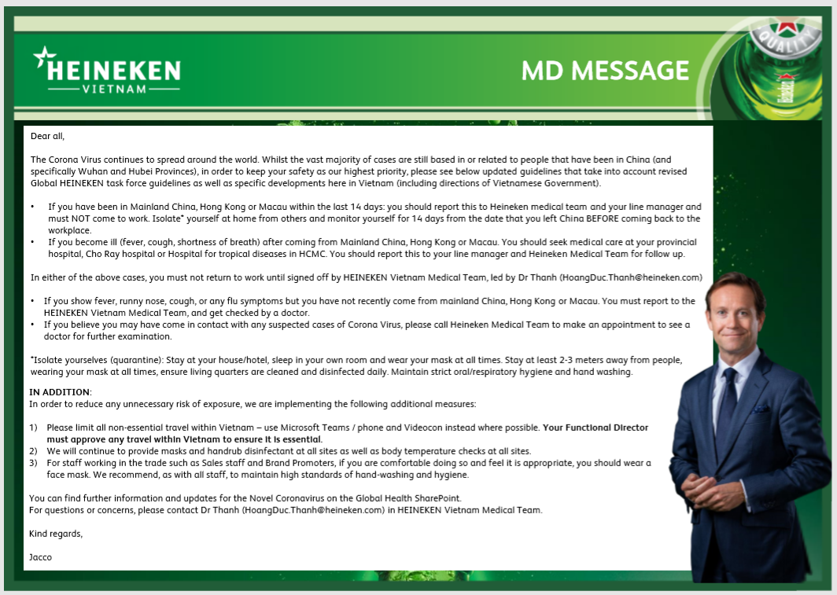
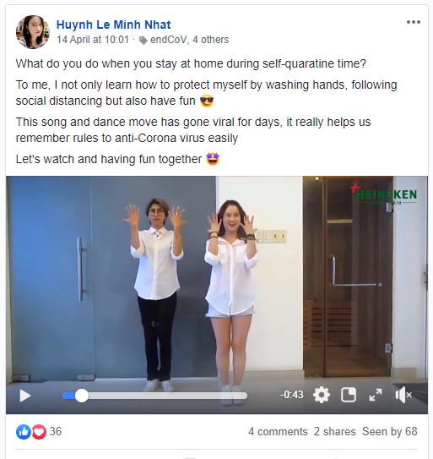
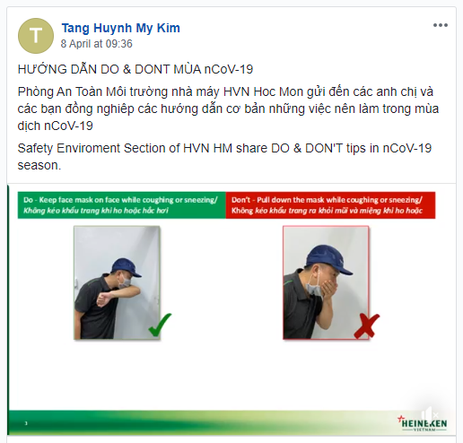
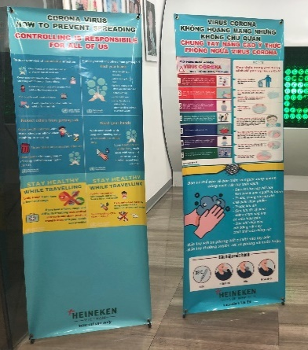
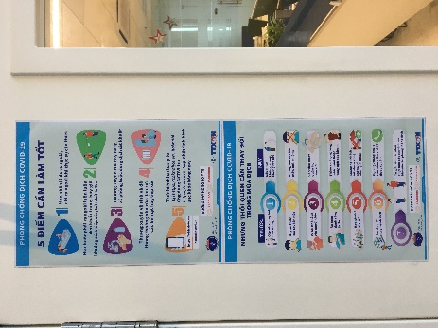
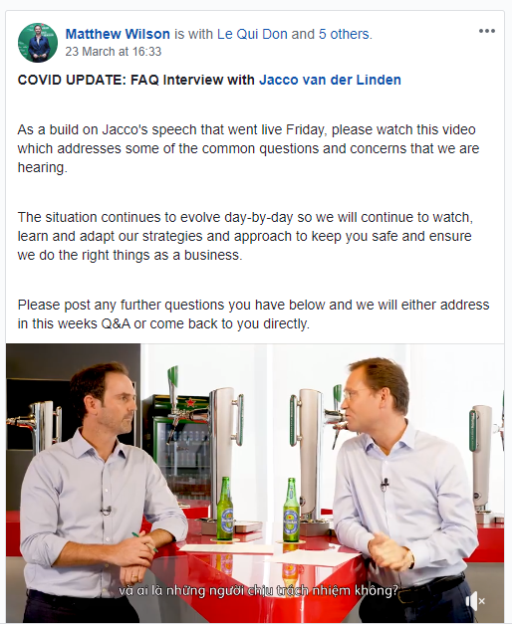
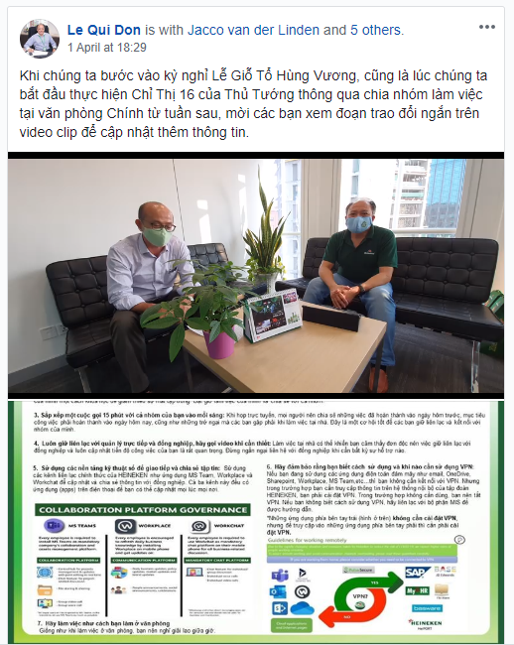
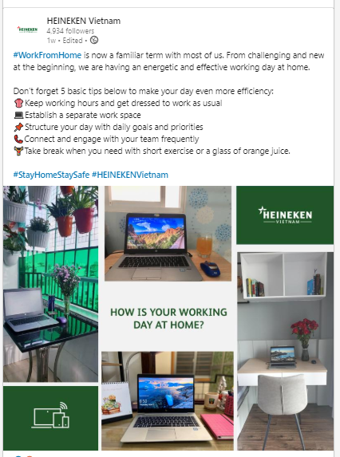
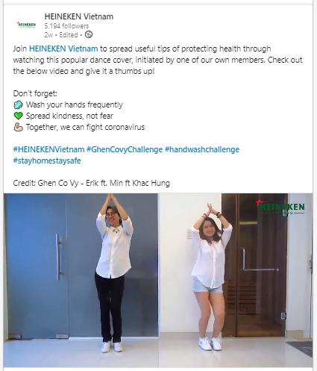
11
HỖ TRỢ NHÂN VIÊN – TRUYỀN THÔNG
01
Thông điệp của Tổng Giám Đốc Điều Hành
03
Nhóm tương tác trực tuyến trên Workplace
05
Hướng dẫn an toàn tại các khu vực công cộng
02
Hỏi đáp với Ban Điều Hành
04
Chia sẻ mẹo an toàn trực quan sinh động

Slide 13
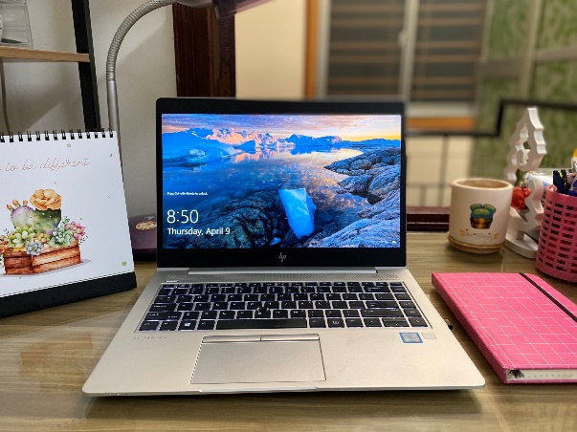
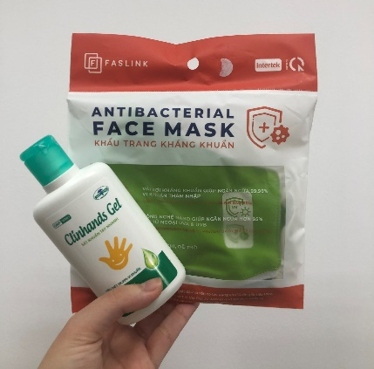
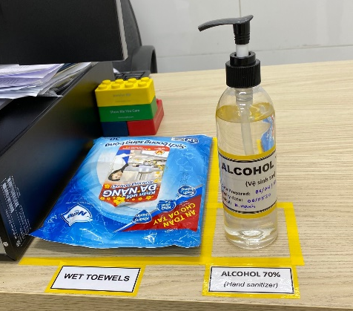
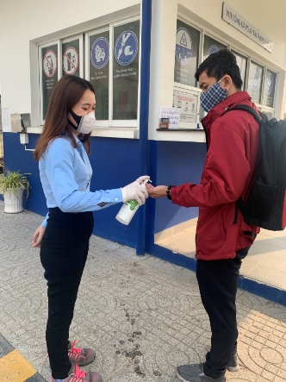
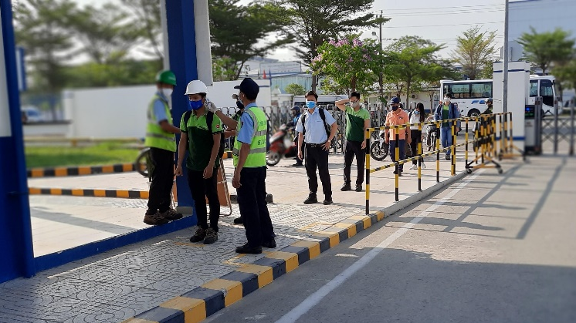
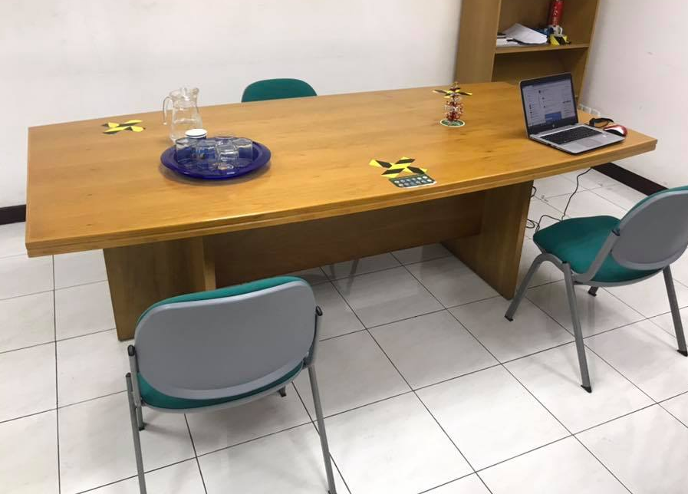
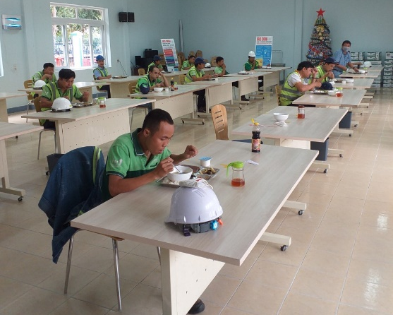
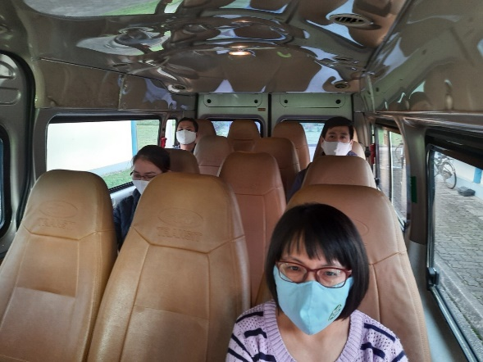
12
HỖ TRỢ NHÂN VIÊN – TUÂN THỦ AN TOÀN
Làm việc tại nhà
Cung cấp khẩu trang, nước rửa tay & khăn giấy diệt khuẩn
Kiểm tra thân nhiệt
Giãn cách xã hội

Slide 14
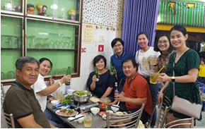
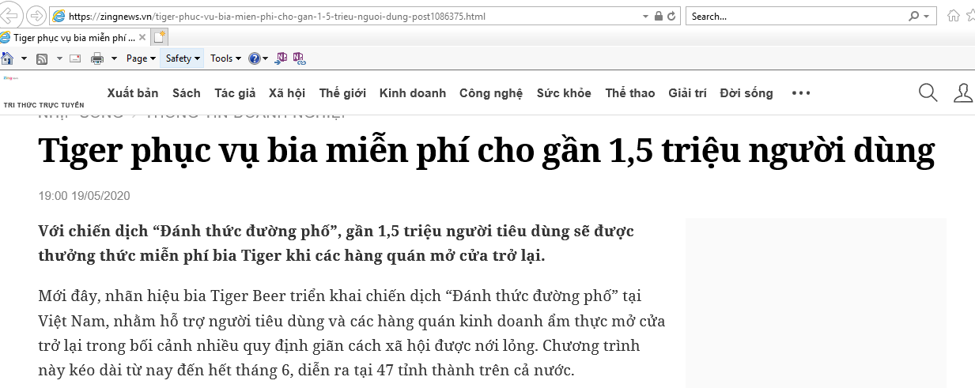

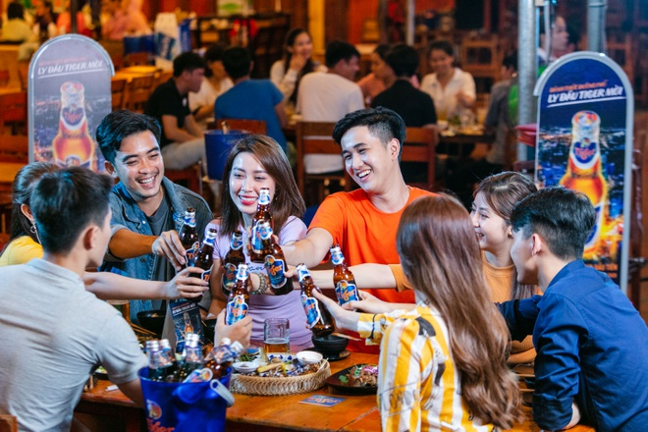
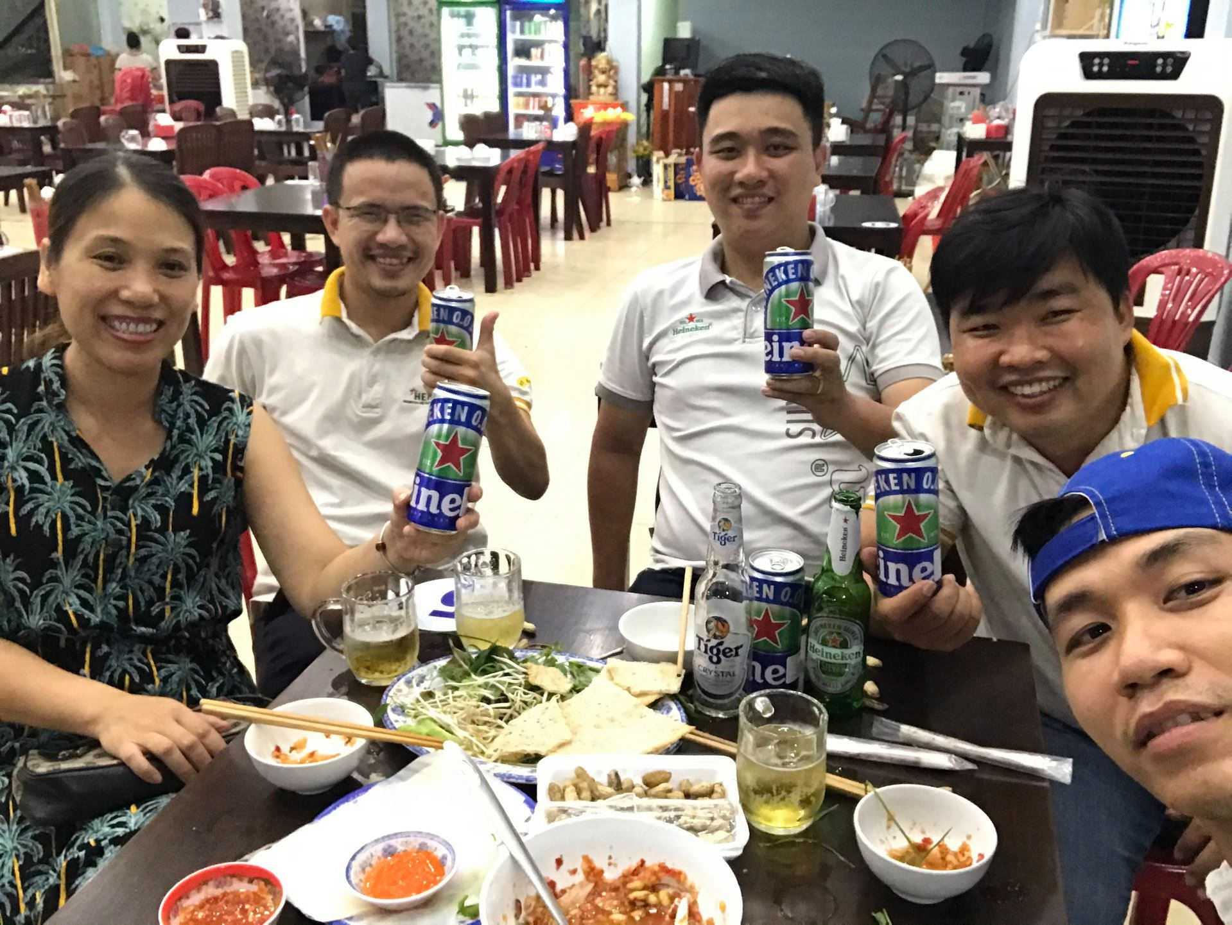
13
HỖ TRỢ DOANH NGHIỆP
440 nhân viên
100+ quán
1,5 triệu khách hàng được thưởng thức bia miễn phí

Slide 15
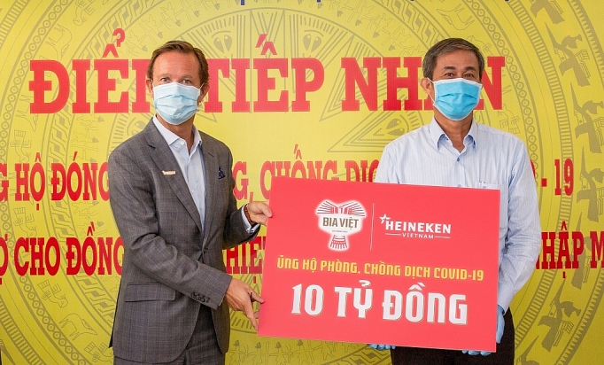
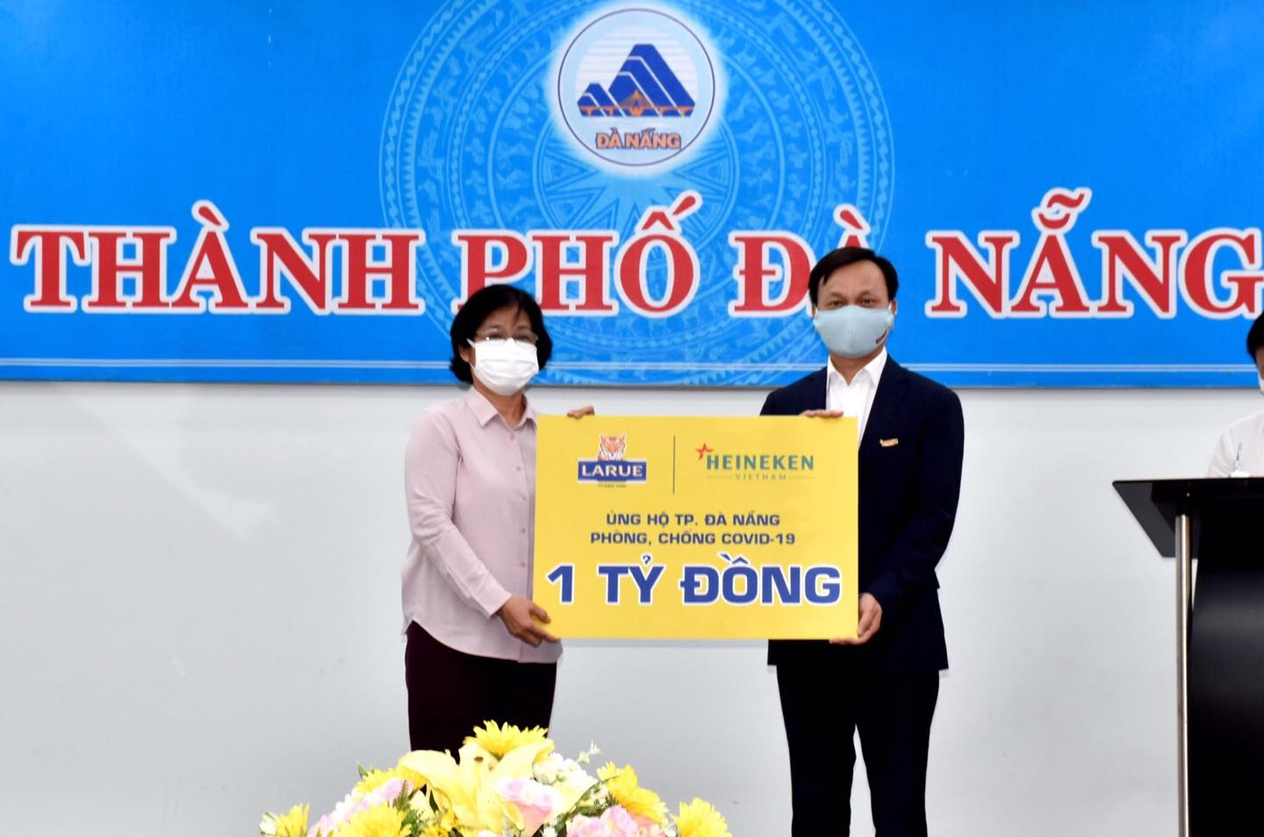
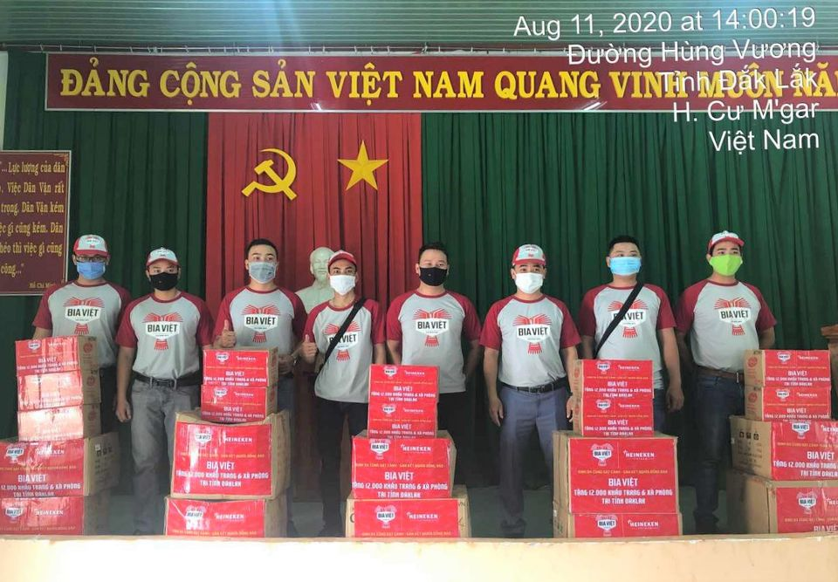

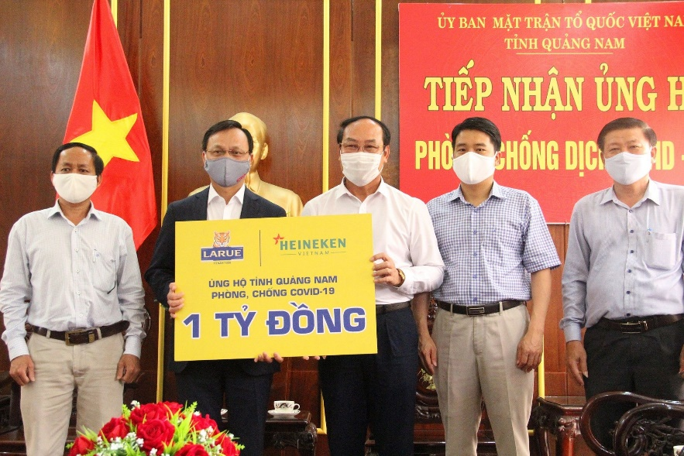
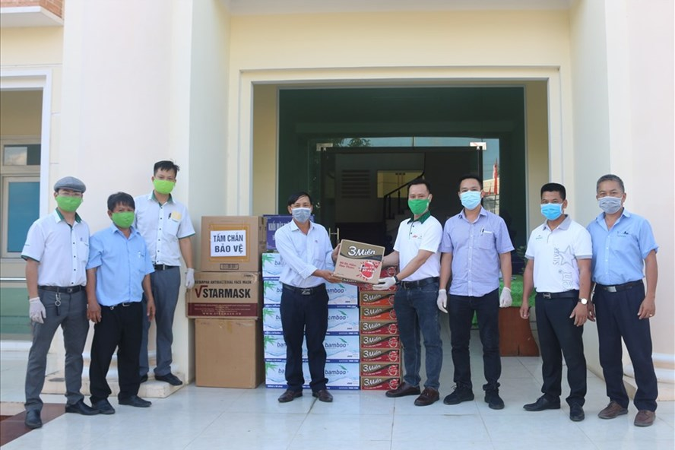
14
HỖ TRỢ CỘNG ĐỒNG
12 Tỷ Đồng
22.000 Khẩu trang

Slide 16
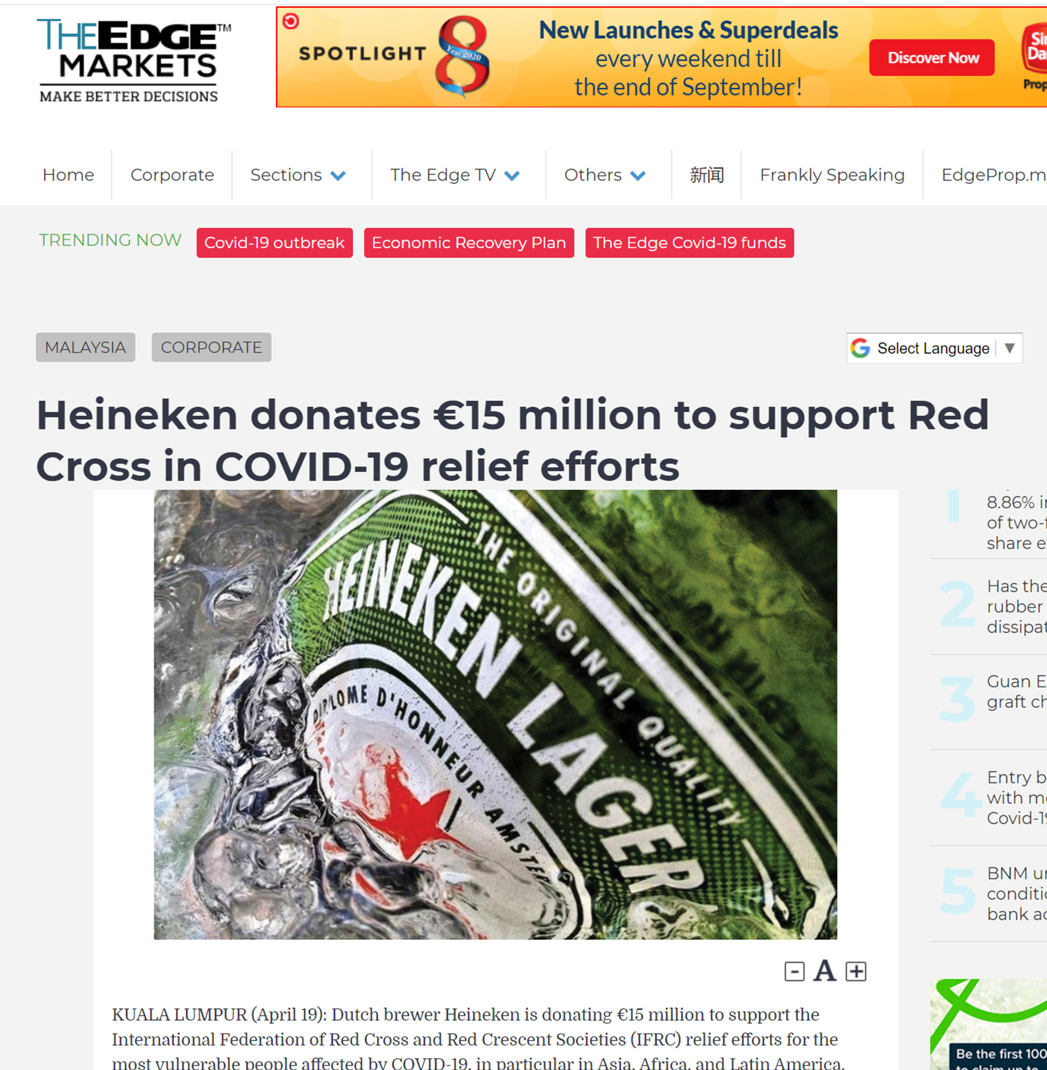
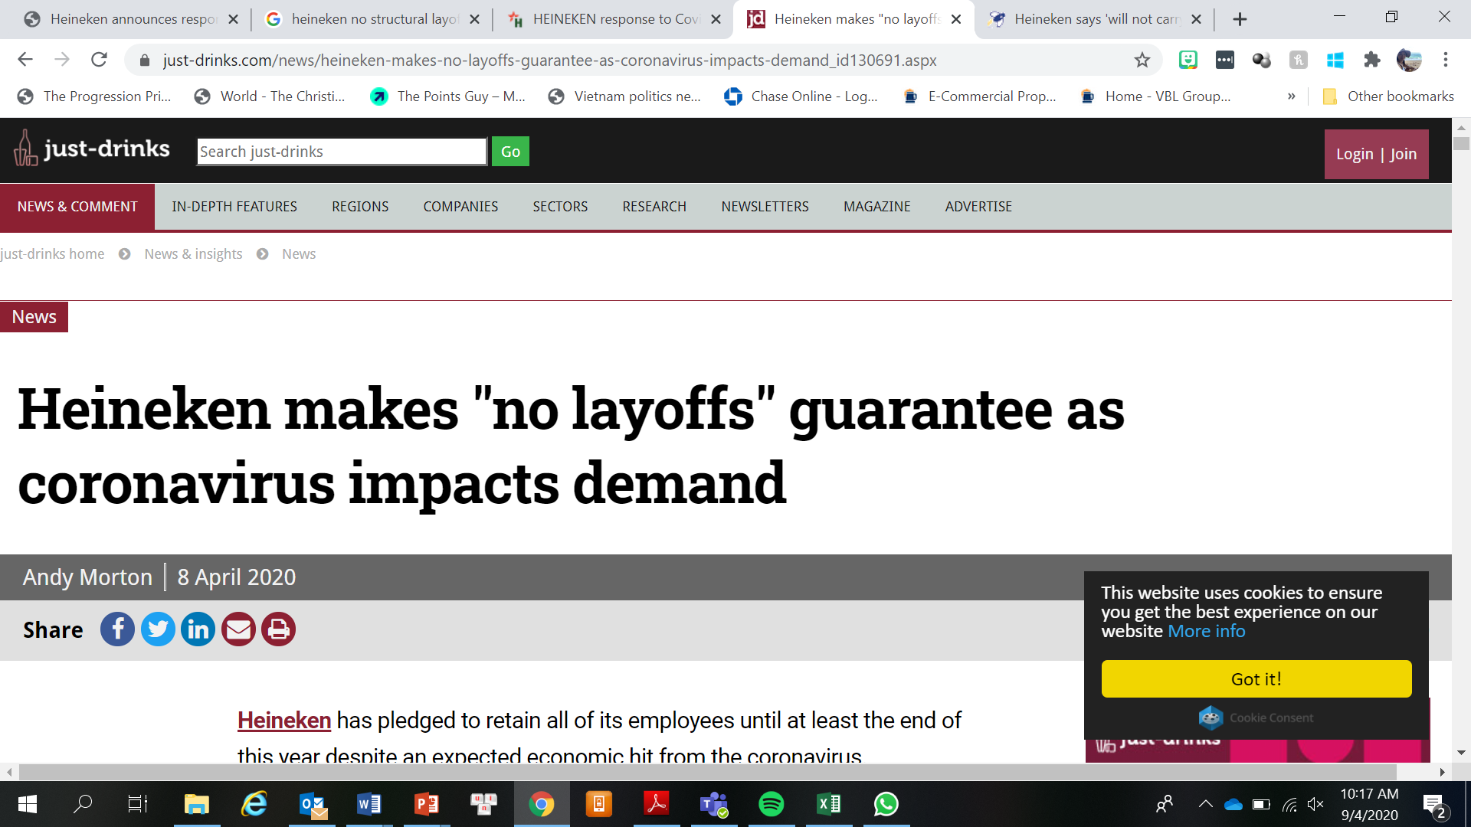
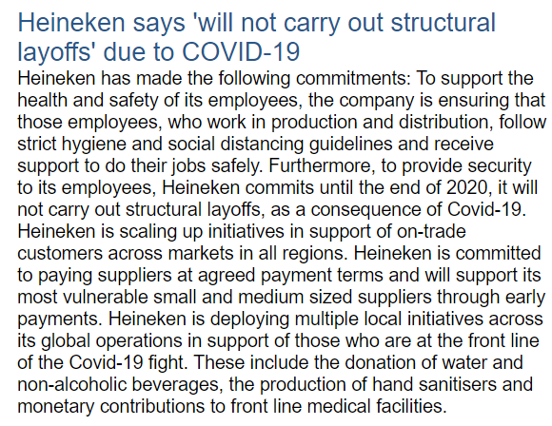
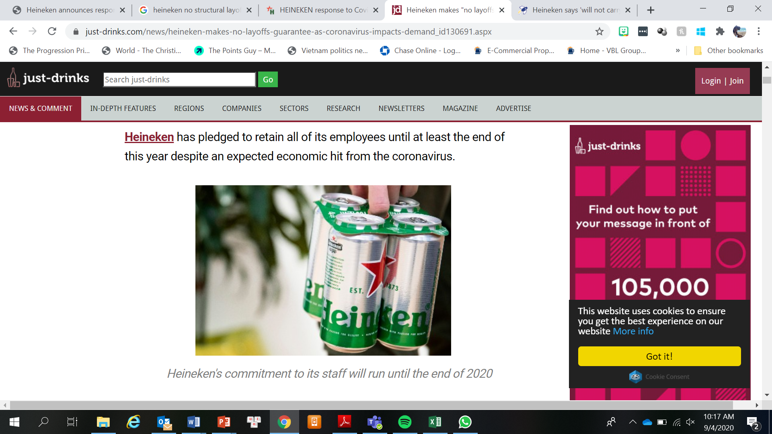
HỖ TRỢ CỦA HEINEKEN TOÀN CẦU
15 Triệu Euro
KHÔNG cắt giảm lao động

Slide 17

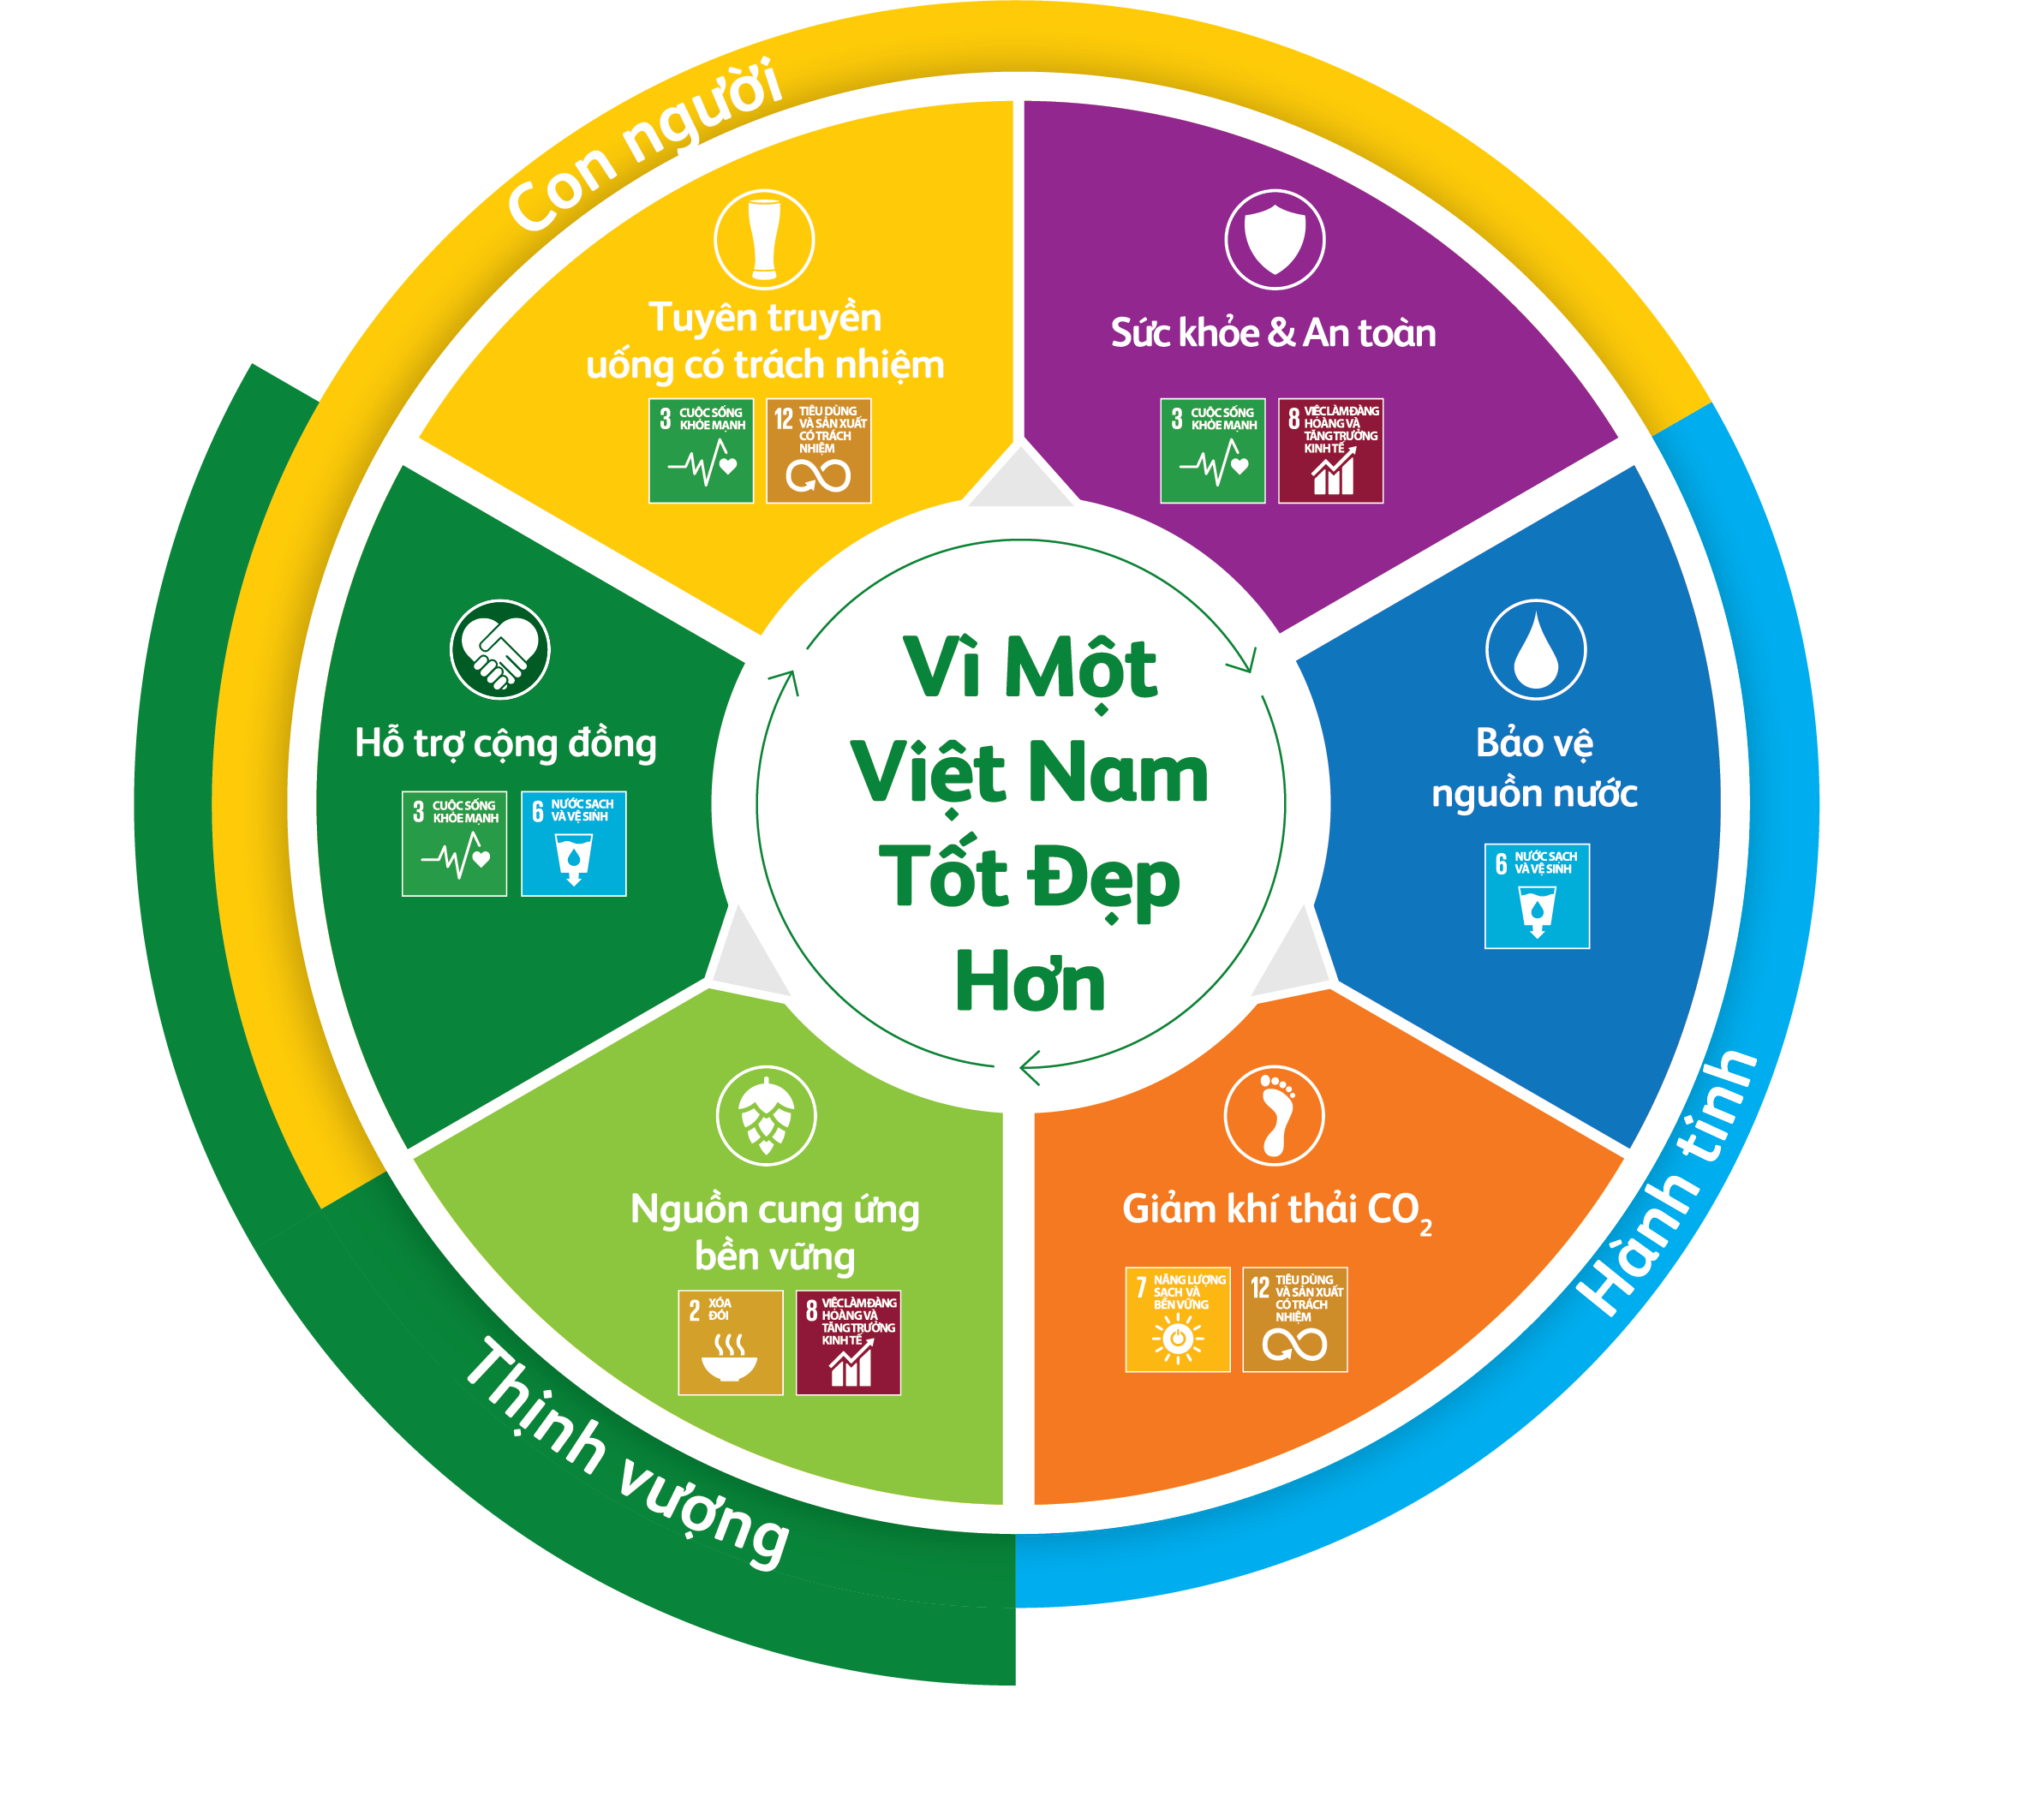
Xin cám ơn

